Slide 1

«Диагностические методики обследования речевого развития обучающихся 1-4 классов»
Шурупова Елена Викторовна, учитель-логопед
Динеева Виктория Викторовна, учитель-логопед

Slide 2

Организация эффективного коррекционно-логопедического обучения невозможна без проведения тщательного обследования всех компонентов речи, задача которого выявить характер патологии, ее структуру, степень выраженности нарушений речевых компонентов, индивидуальные особенности проявления.

Slide 3

Организация коррекционно-логопедического обучения
Подготовительный этап
Выбор методик логопедического обследования.
Подбор речевого материала для логопедического обследования.
Выбор критериев оценки речевого развития.
Разработка бланков, протоколов для фиксирования результатов обследования.
Основной этап
Входная диагностика.
Промежуточная диагностика.
Итоговая диагностика.
Аналитико - прогностический этап
Анализ результатов логопедического обследования.
Определение рекомендаций на следующий период.

Slide 4


Диагностические методики обследования речи обучающихся начальных классов
Обследование понимания речи
Цель обследования понимания речи у школьников заключается в оценке и анализе уровня их речевого восприятия и способности к обработке языковой информации.
«Диагностика речевых нарушений
школьников с использованием
нейропсихологических методов»
(Фотекова Т.А., Ахутина Т.В.)
«Тестовая методика диагностики
устной речи младших школьников»
(Фотекова Т.А.)

Slide 5
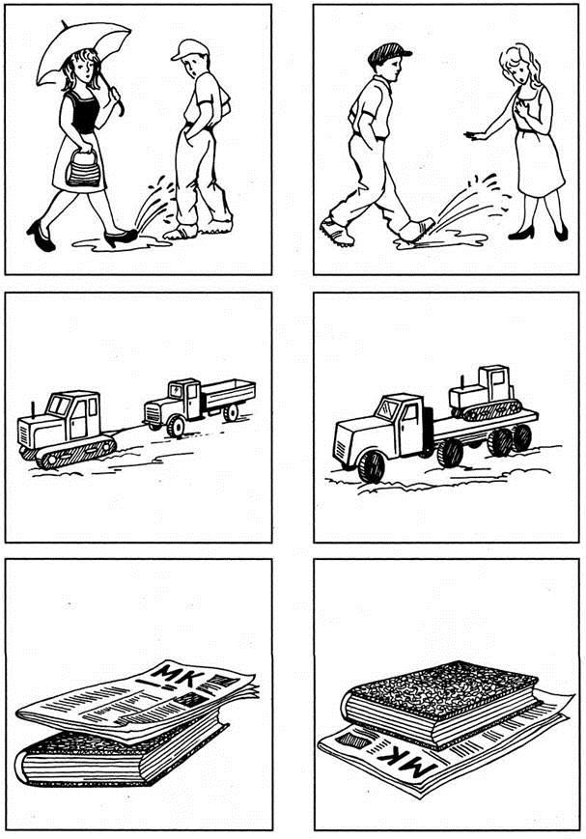
«Тестовая методика диагностики устной речи младших школьников» (Фотекова Т.А.)
Исследование импрессивной речи
а) пробы на понимание далеких по значению и звучанию слов,
обозначающих названия предметов (яблоко, кошка, самолет, цветок);
б) пробы на понимание близких по звучанию слов, обозначающих
названия предметов (бочка — дочка — почка — точка);
в) пробы на понимание далеких по звучанию и значению слов,
обозначающих действия (работает — продает — стирает поливает);
г) пробы на понимание близких по значению слов,
обозначающих действия (кладет — ставит — вешает)
д) пробы на понимание сложных логико-грамматических конструкций
(Мальчик спасен девочкой.Трактором перевозится Машина.)

Slide 6

Диагностические методики обследования речи обучающихся
начальных классов
Особенности строения двигательных функций
артикуляционного аппарата
Цель обследования заключается в более глубоком понимании физиологических и анатомических характеристик, которые влияют на процесс звукопроизношения у детей.
«Методика психолого –
логопедического обследования
детей с нарушениями речи.
Вопросы дифференциальной
диагностики» (Волкова Г.А.)
«Диагностика речевых нарушений
школьников с использованием
нейропсихологических методов»
(Фотекова Т.А., Ахутина Т.В.)

Slide 7
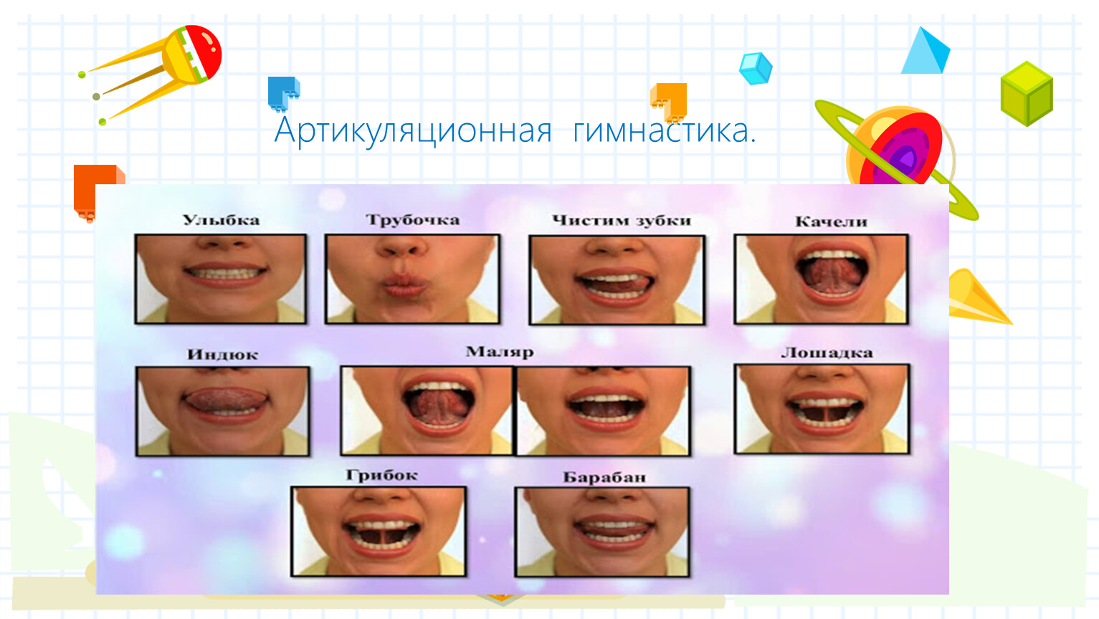
“Методика психолого-логопедического обследования детей с нарушением речи.” (Волкова Г.А.)
Исследование особенностей строения и двигательных
функций артикуляционного аппарата
Выполнить следующие движения:
а) для губ: вытянуть вперед - раздвинуть в улыбке, оскал - покой, губами,
сложенными хоботком,подвигать из стороны в сторону;
б) для языка: показать широкий язык - узкий, поднять широкий язык на верхнюю губу - опустить на нижнюю, узким языком попеременно касаться углов рта, лакательные движения языком, пощелкать языком, присасывая его к твердому нёбу так, чтобы натягивалась подъязычная связка;
в) для нижней челюсти: рот широко открыть - закрыть, осторожно подвигать нижней челюстью вправо—влево;
г) для мягкого неба: открыть рот, показать язык и покашлять, сказать длительно "а", выполнить глотательные движения.
Отметить в карте: наличие или отсутствие движения, тонус, активность, объем движений, точность выполнения, длительность удержания органов в заданном положении, темп движения, замену одного движения другим, добавочные и лишние движения (синкинезия).

Slide 8



Диагностические методики обследования речи обучающихся начальных классов
Звукопроизношение
Цель обследования звукопроизношения школьников заключается в разработке индивидуального подхода к каждому ребёнку для выявления и коррекции возможных нарушений произношения.
«Экспресс – обследование звукопроизношения
у детей дошкольного и младшего школьного
возраста» (Коноваленко В.В., Коноваленко С.В.)
«Логопедический альбом для обследования
звукопроизношения» (Смирнова И.А.)
«Альбом для логопеда
(Иншакова О.Б.)

Slide 9

Диагностические методики обследования речи обучающихся начальных классов
Просодическая сторона речи
Цель обследования просодической стороны речи заключается в оценке особенностей интонации, ритма, темпа и мелодики речевых высказываний. Просодические характеристики играют ключевую роль в понимании и выражении эмоций, коммуникативных намерений и структурирования высказываний.
«Методика исследования
просодической стороны речи»
(Архипова Е.Ф.)

Slide 10
Диагностические методики обследования речи обучающихся начальных классов
«Методика психолого – логопедического обследования детей
с нарушениями речи. Вопросы дифференциальной
диагностики” (Волкова Г.А.)
При обследовании состояния дыхательной и голосовой функций следует отметить:
тип дыхания (грудное, диафрагмальное, брюшное, смешанное);
объем, продолжительность речевого выдоха:
для детей 5 лет на 2—З слова,
для детей 6—7 лет на 3—5 слов на выдохе.
Дать характеристику голоса по следующим параметрам:
сила голоса (нормальный, громкий, чрезмерно тихий),
высота (низкий голос, высокий, смешанный, нормальный),
тембр (монотонный голос, наличие или отсутствие носового оттенка).

Slide 11

Диагностические методики обследования речи обучающихся начальных классов
Фонематические процессы (фонематическое восприятие, анализ и синтез, фонематические представления, звуковой анализ и синтез)
Цель обследования заключается в оценке способностей ребенка к различению, воспроизведению и манипулированию фонемами, что является важным аспектом формирования речевой компетенции и навыков чтения и письма.
«Альбом для логопеда»
(Иншакова О.Б.)
“Экспресс – обследование фонематического
слуха и готовности к звуковому анализу у детей
дошкольного возраста»
(Коноваленко В.В., Коноваленко С.В.)

Slide 12

Диагностические методики обследования речи обучающихся начальных классов
«Логопедический альбом для обследования
фонетико – фонематической стороны речи»
(Смирнова И.А.)
«Тестовая методика диагностики устной речи младших
школьников» (Фотекова Т.А.)
«Методика психолого – логопедического
обследования детей с нарушениями речи.
Вопросы дифференциальной диагностики»
(Волкова Г.А.)

Slide 13

Диагностические методики обследования речи обучающихся начальных классов
Слоговая структура слова
Цель обследования заключается в оценке понимания и воспроизведения слогов, а также в анализе того, как слоговая организация влияет на развитие речевых навыков у школьников.
«Диагностика и коррекция устной и
письменной речи у детей 5-10 лет»
(Азова О.И.)
«Альбом для логопеда (Иншакова О.Б.)
«Тестовая методика диагностики устной
речи младших школьников» (Фотекова Т.А.)

Slide 14
Диагностические методики обследования речи обучающихся начальных классов
Объем словарного запаса. Грамматический и лексический
строй речи.
Цель обследования заключается в всесторонней оценке речевых возможностей ребенка и выявлении особенностей его языковой деятельности.
“Альбом для логопеда” (Иншакова О.Б.)
“Диагностика и коррекция устной и
письменной речи у детей 5 - 10 лет”
(Азова О.И.)
“Логопедическое сопровождение учащихся
начальных классов. Часть 5: Обследование”
(Ишимова О.А.)
“Диагностика речевых нарушений школьников с
использованием
нейропсихологических методов”
(Фотекова Т.А., Ахутина Т.В.)

Slide 15
«Тестовая методика диагностики устной речи младших школьников» (Фотекова Т.А)
Исследование грамматического строя речи
Повторение предложений
Медведь нашел под большим деревом глубокую яму и сделал себе берлогу. Верификация предложений (исправить ошибки)
Собака вышла в будку.
Составление предложений из слов в начальной форме
В, сад, расти, вишня.
Добавление предлога в предложение
Лодка плывет … озеру
Образование существительных множественного числа в
именительном и родительном падежах.
Один стол, а много – это… Стул – … Окно – … Звезда – … ухо – …

Slide 16
«Тестовая методика диагностики устной речи младших школьников» (Фотекова Т.А)
Исследование словаря и навыков словообразования
у кошки – котята, а у…козы - … волка - … утки - … лисы - …
Образование существительных в уменьшительной форме
большой – мяч, а маленький – это мячик.
Образование прилагательных от существительных
Относительных Шляпка из соломы – кисель из клюквы –
Качественных Волка за жадность - … зайца за трусость - …
Притяжательных У собаки лапа собачья, а у…кошки - … медведя - …
Исследование понимания логико-грамматических отношений
Покажи ключ карандашом.
Покажи карандашом ключ.
Покажи карандаш ключом.

Slide 17
Диагностические методики обследования речи обучающихся начальных классов
Связная речь
Цель обследования заключается в оценке уровня развития речевой активности ребенка, его способности формулировать и выражать мысли в связном и логически организованном виде.
«Тестовая методика диагностики
устной речи младших школьников»
(Фотекова Т.А.)
“Дидактический материал по исправлению
недостатков
речи у детей дошкольного возраста”
(Т.Б. Филичева, Г.А. Каше)

Slide 18
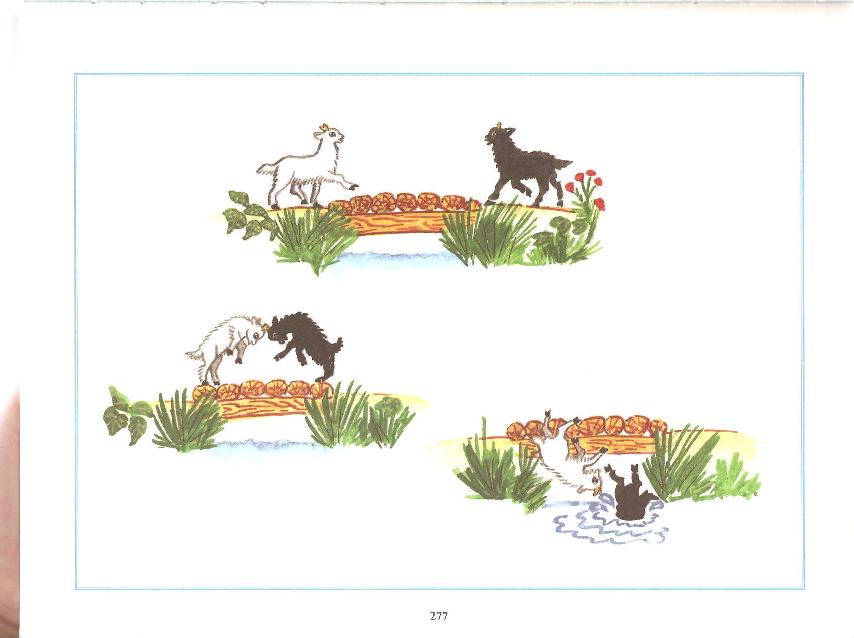
Диагностические методики обследования речи обучающихся начальных классов
«Диагностика речевых нарушений школьников
с использованием нейропсихологических
методов» (Фотекова Т.А., Ахутина Т.В.)
Составление рассказа по серии сюжетных картинок
Пересказ текста
Ответы на вопросы, позволяющие судить о том, насколько
ребенок понял смысл ситуации.
«Альбом для логопеда»
(Иншакова О.Б.)

Slide 19



Диагностические методики обследования речи обучающихся начальных классов
Письмо
Цель обследования заключается в оценке уровня развития письменной речи ребенка, его навыков и умений, необходимых для грамотного и осмысленного письма.
«Логопедический альбом для обследования
способности к чтению и письму»
(Смирнова И.А.)
«Нейропсихологическая диагностика
обследование письма и чтения
младших школьников»
(Ахутина Т.В., Иншакова О.Б.)
«Диагностика речевых нарушений школьников
с использованием нейропсихологических
методов» (Фотекова Т.А., Ахутина Т.В.)

Slide 20


Диагностические методики обследования речи обучающихся начальных классов
«Диагностика и коррекция устной и
письменной речи у детей 5-10 лет»
(Азова О.И.)
«Методические рекомендации
по организации
логопедической работы
в период обучения грамоте
КОРРЕКЦИОННО-ЛОГОПЕДИЧЕСКИЙ
МОНИТОРИНГ»
(Ю.Е. Розова, Т.В. Коробченко)

Slide 21
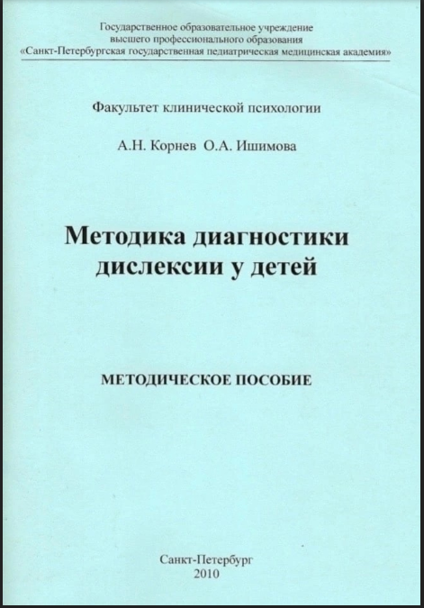

Диагностические методики обследования речи обучающихся начальных классов
Чтение (чтение, понимание прочитанного, пересказ)
Цель обследования заключается в оценке уровня развития навыков чтения у ребенка, а также в выявлении его способностей воспринимать, понимать и интерпретировать текст.
«Методика диагностики
дислексий у детей»
(Корнев А.Н., Ишимова О.А.)
«Логопедический альбом для
обследования способности
к чтению и письму»
(Смирнова И.А.)
«Диагностика дислексии
у обучающихся 6–16 лет»
(Ушакова Е.В., Преснова О.В.,
Ширяева И.А., Грушина И.А.)

Slide 22
Диагностические методики обследования речи обучающихся начальных классов
«Диагностика и коррекция устной
и письменной речи у детей 5-10 лет»
(Азова О.И.)
«Нейропсихологическая диагностика
обследование письма и
чтения младших школьников»
(Ахутина Т.В., Иншакова О.Б.)

Slide 23
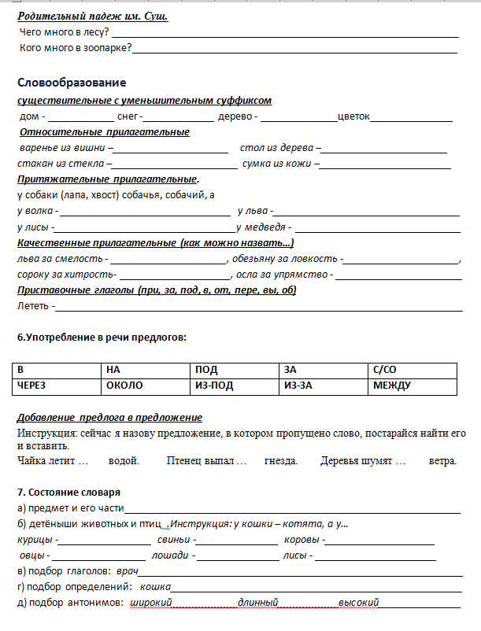
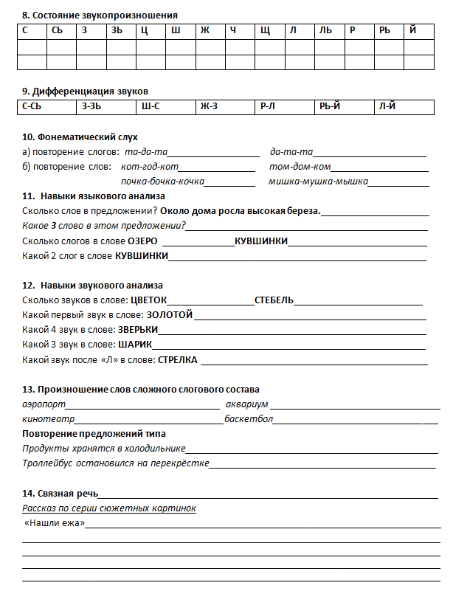
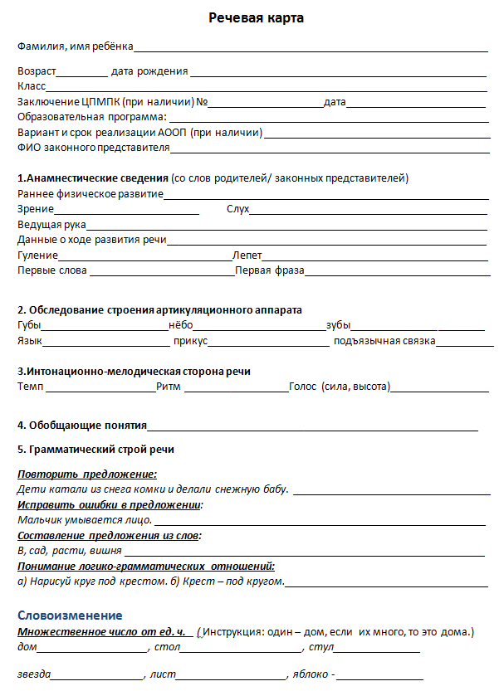
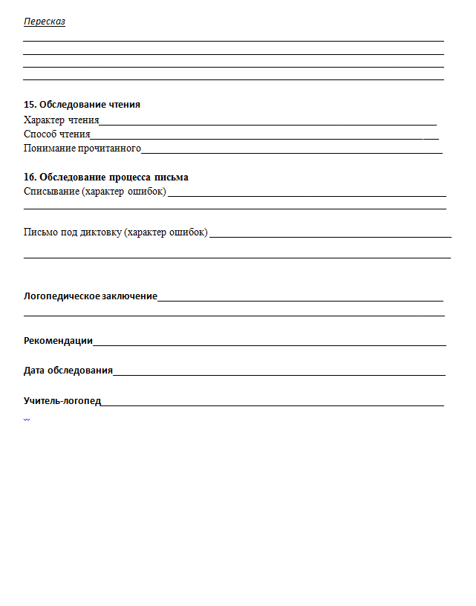
По итогам обследования заполняется речевая карта

Slide 24
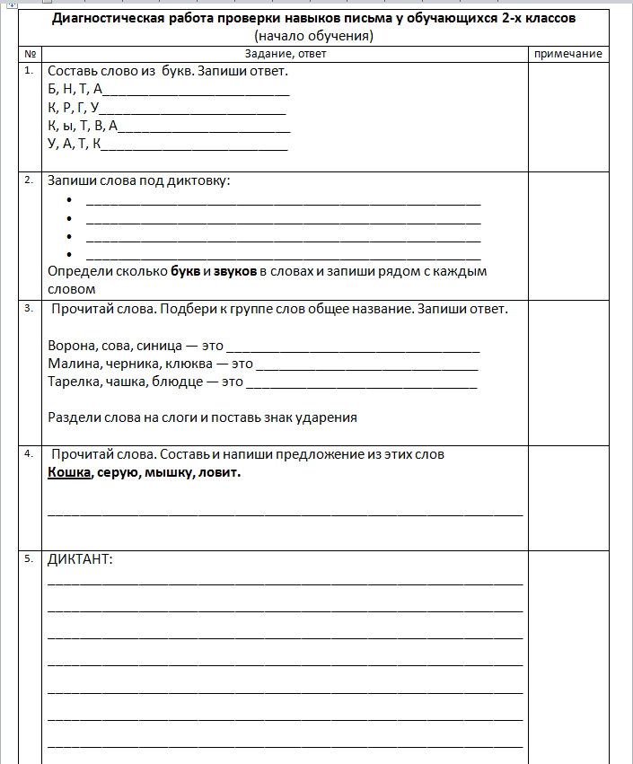
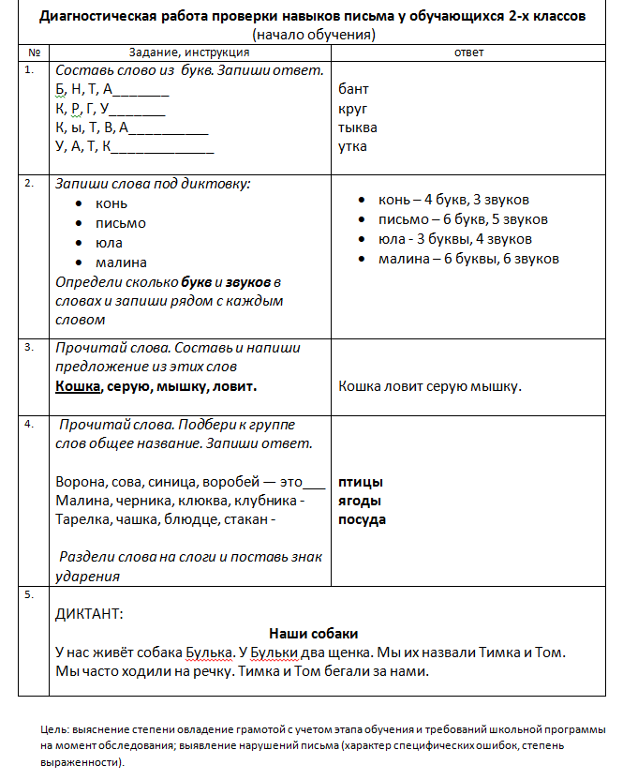
Диагностическая работа проверки навыков письма у обучающихся 2-х классов (начало обучения)

Slide 25
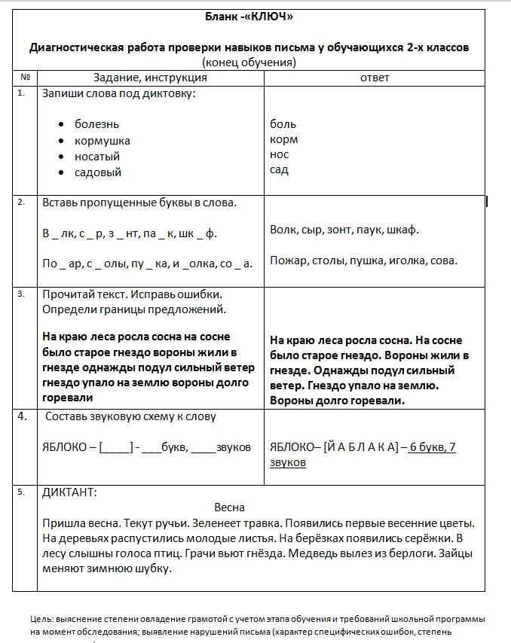
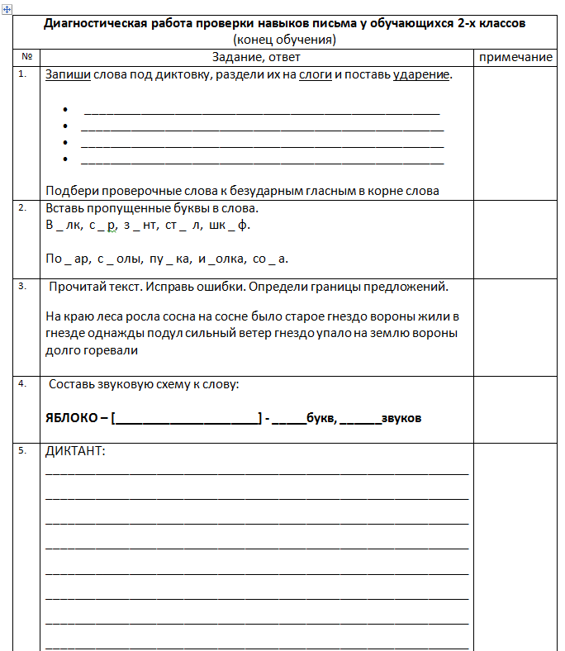
(КОНЕЦ обучения) Диагностическая работа проверки навыков письма у обучающихся 2-х классов

Slide 26
Спасибо за внимание!

